Slide 1
Variabilidad estructural proteica Globinas

Slide 2
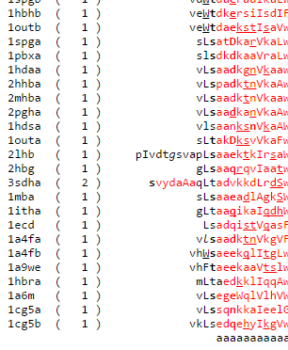
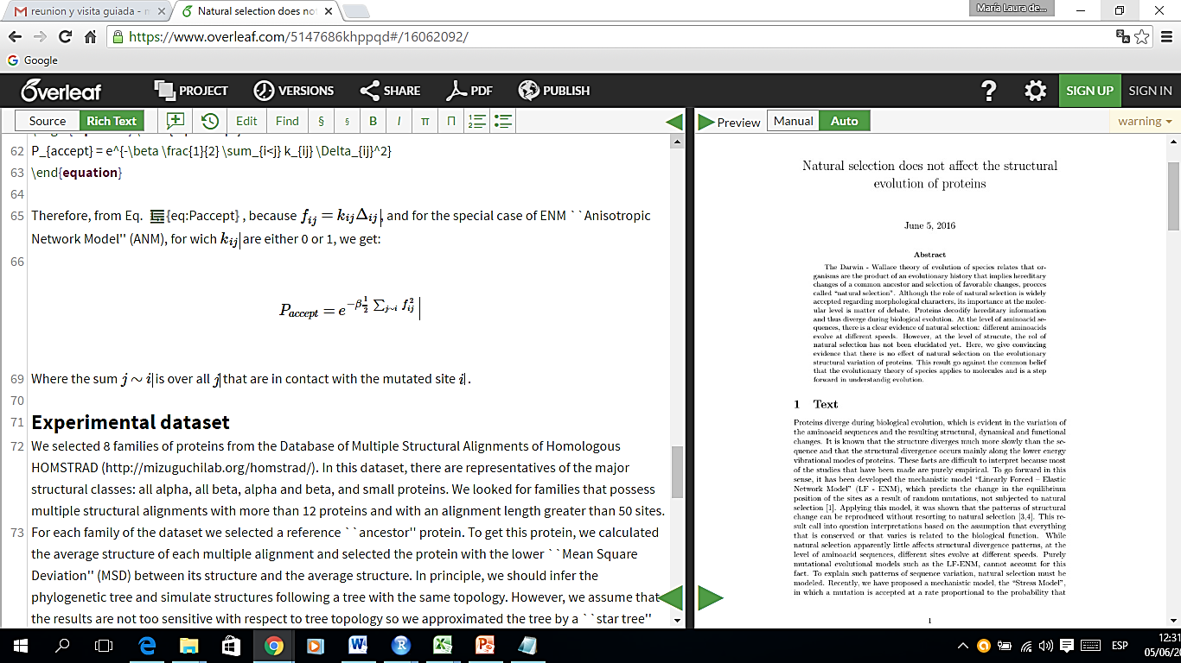
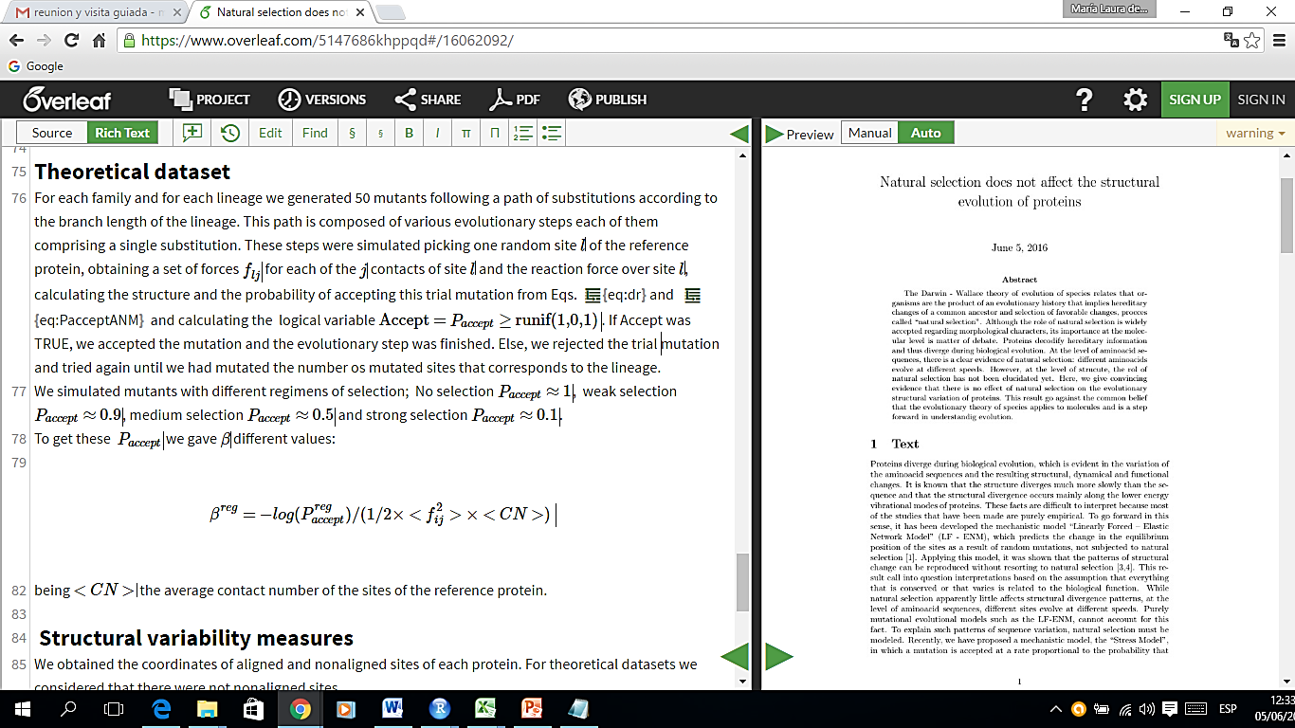
Conjuntos de proteínas
CONJUNTO EXPERIMENTAL HOMSTRAD
CONJUNTO TEÓRICO SIMULADO CON LF-ENM Y SELECCIONADAS CON STRESS MODEL
Selección natural:
Sin selección
Con selección baja
Con selección media
Con selección fuerte
Simulación evolutiva:
Árbol estrella que nace en la proteína de referencia y donde la distancia evolutiva corresponde a la cantidad de sitios mutados de cada una de las otras proteínas.

Slide 3
MSDi

Slide 4
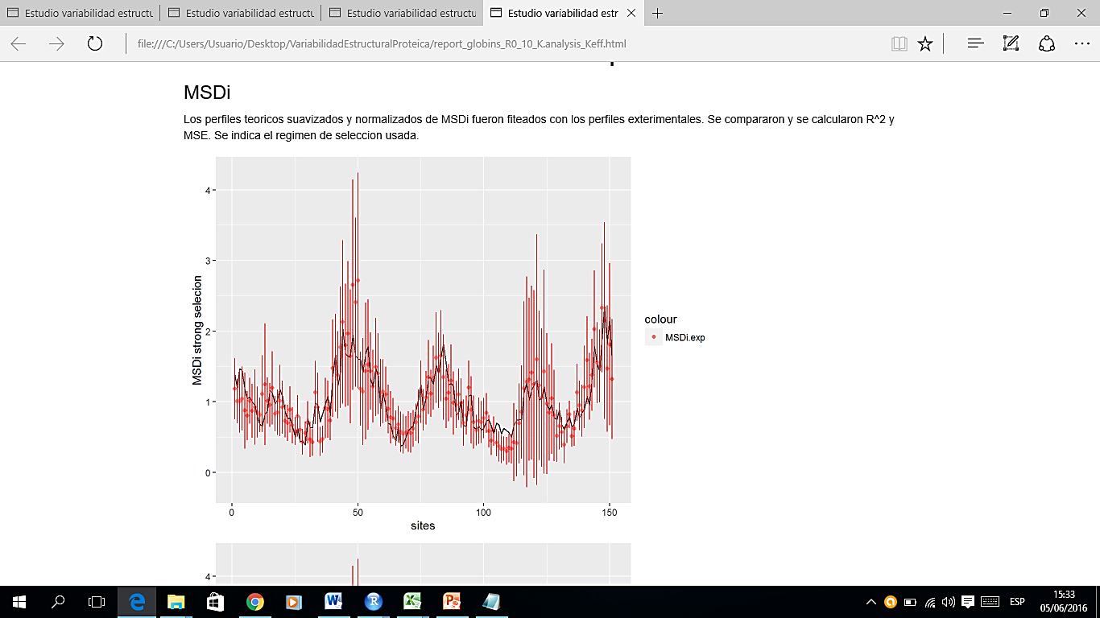
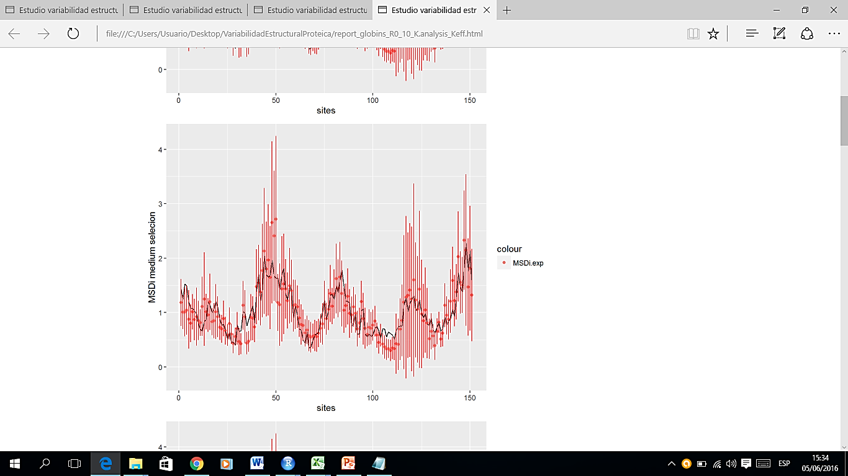
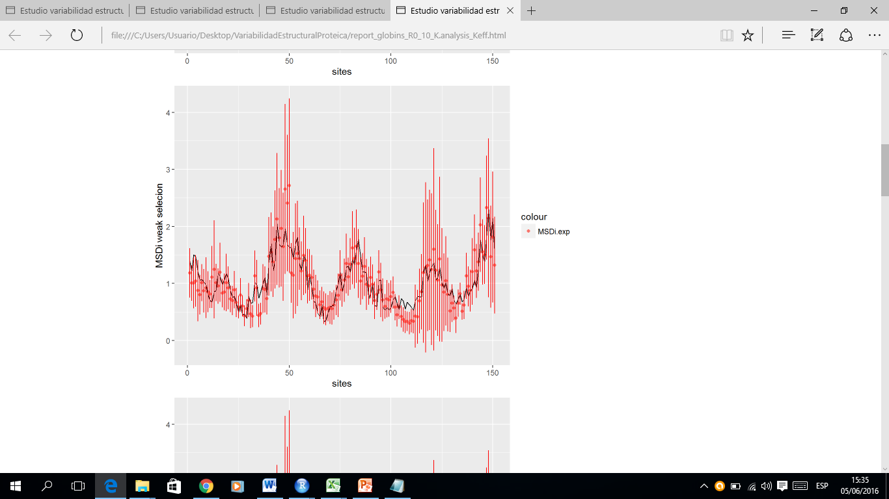
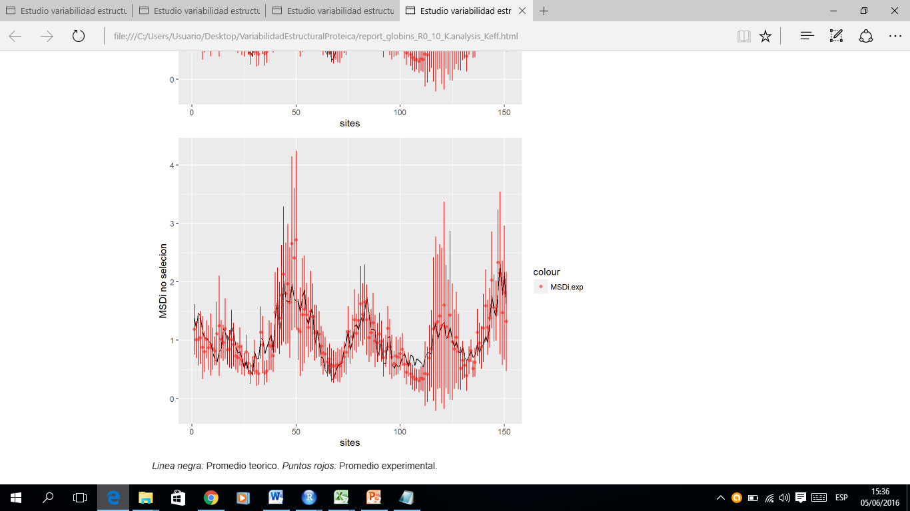

Slide 5
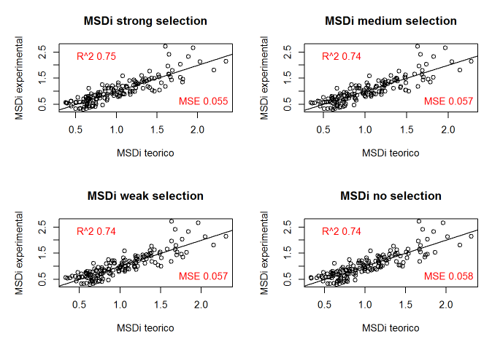

Slide 6
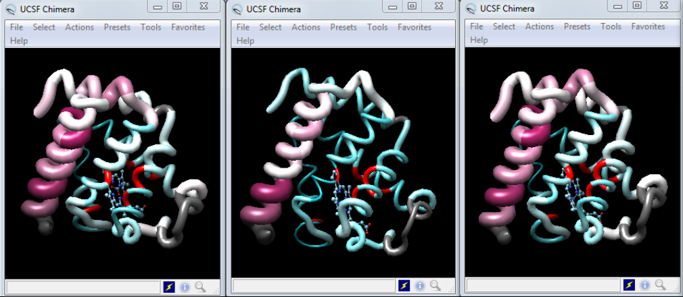
No selection
Experimental
Strong selecion
Ile 28
Leu 29
Leu 32
Val 68
His 64
His 93
Ile 107

Slide 7
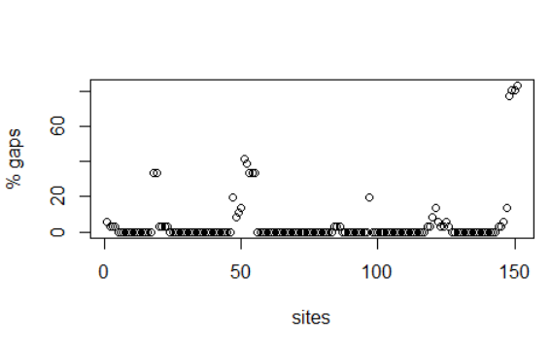

Slide 9
MSDi promedio = 2.78

Slide 10
Pn

Slide 11
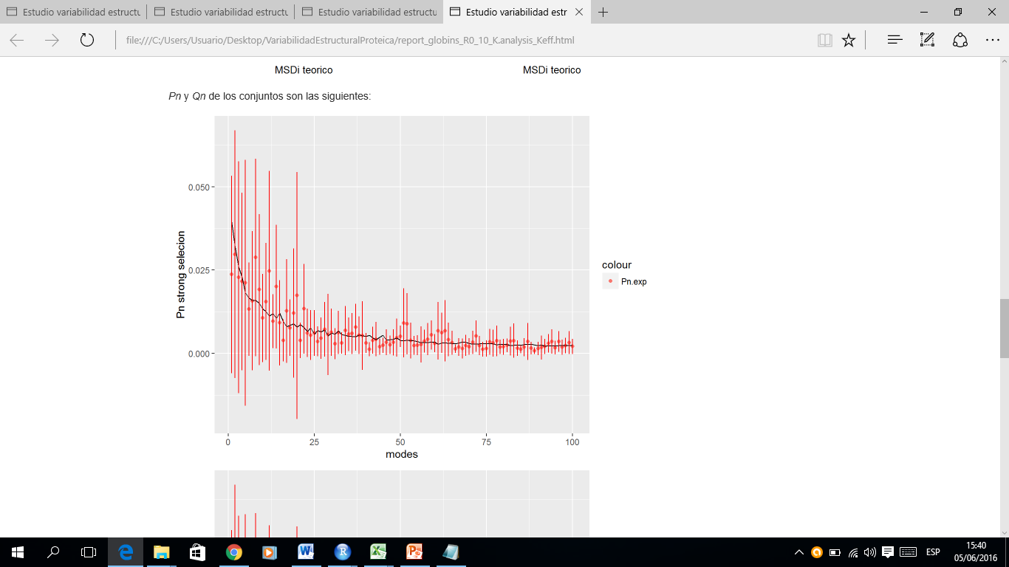
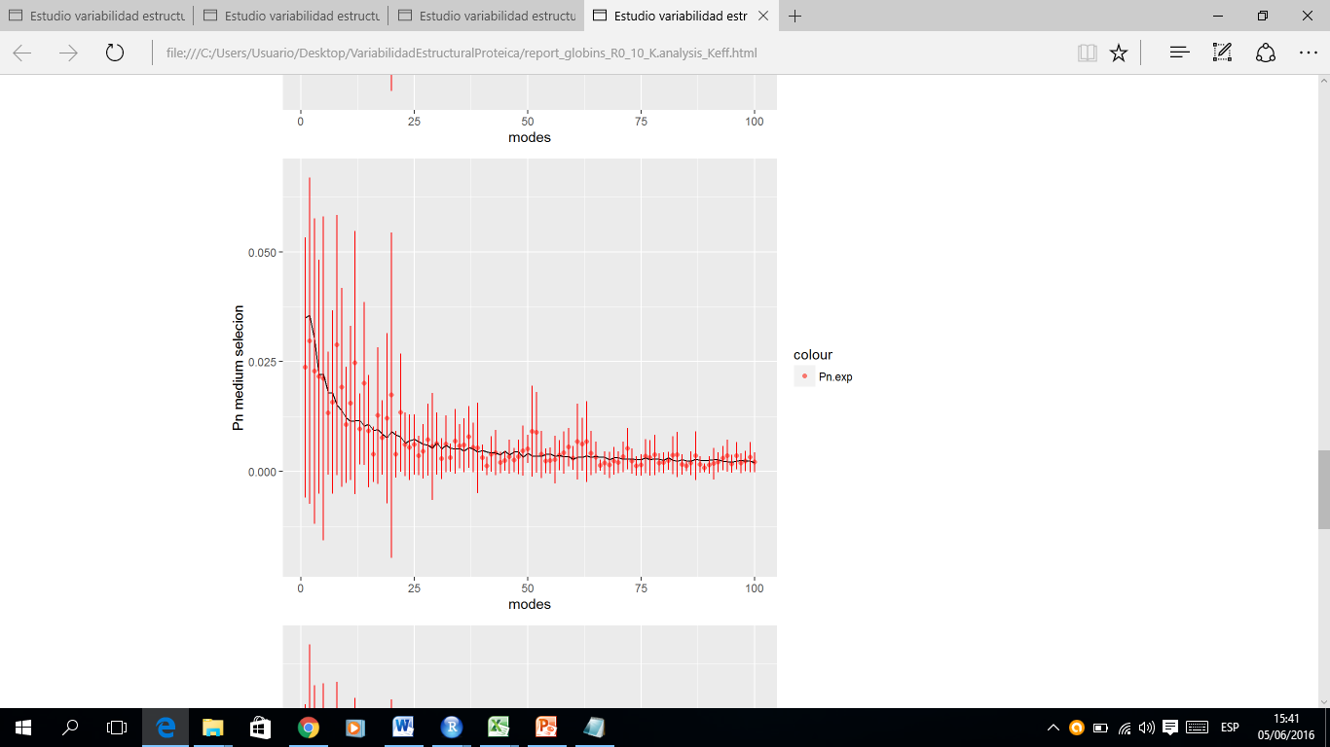
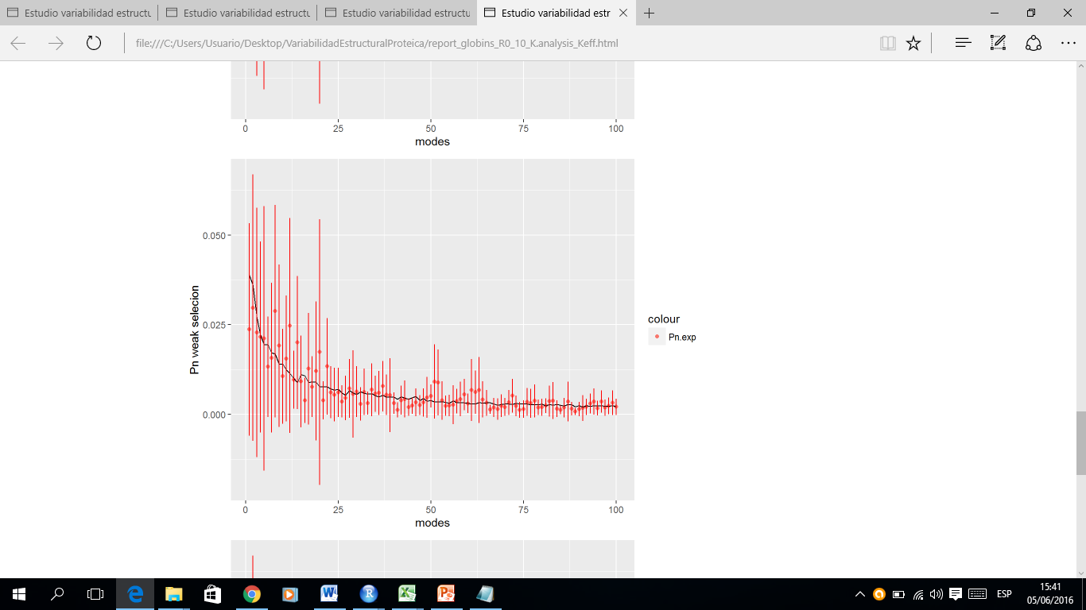
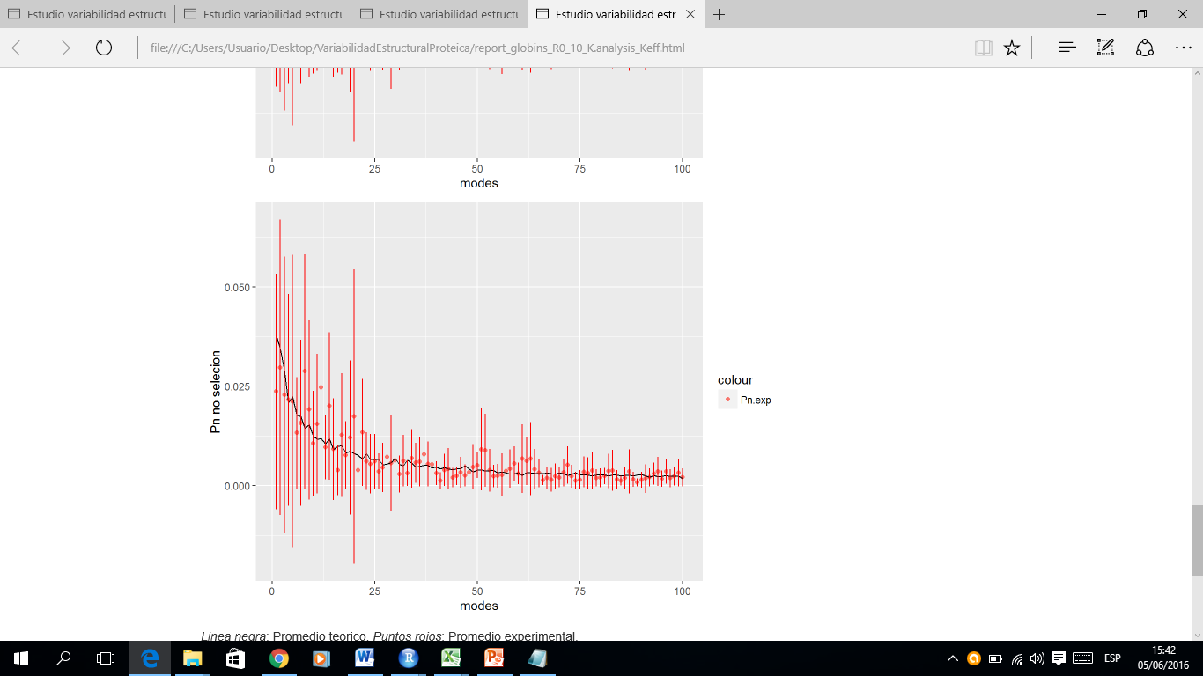

Slide 12
